Slide 1
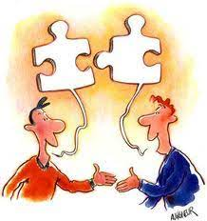
СКЛАДАННЯ ДІАЛОГІВ ВІДПОВІДНО ДО СИТУАЦІЇ СПІЛКУВАННЯ
РОЗВИТОК МОВЛЕННЯ
СЕЗКО ТЕТЯНА АНАТОЛІЇВНА,
УЧИТЕЛЬ УКРАЇНСЬКОЇ МОВИ ТА ЛІТЕРАТУРИ ВИЩОЇ КВАЛІФІКАЦІЙНОЇ КАТЕГОРІЇ, З ПЕДАГОГІЧНИМ ЗВАННЯМ «УЧИТЕЛЬ-МЕТОДИСТ»

Slide 2
ВИ ДІЗНАЄТЕСЯ:
Як правильно складати діалоги відповідно до ситуації?
Які ситуації спілкування бувають?
Які етикетні формули доречно використовувати при знайомстві, вітанні тощо?
ВИ ПОТРЕНУЄТЕСЯ:
Складати діалоги;
Використовувати в мовленні етикетні формули;
Правильно вітатися та знайомитися.
СЕЗЬКО ТЕТЯНА

Slide 3
Уміти спілкуватися — означає підтримувати взаємини, розуміти одне одного, поважати право кожного та кожної мати свою думку, уживати слова ввічливості.
Правила ефективного спілкування
• Говори ввічливо, звертайся до співрозмовника / співрозмовниці на ім’я.
• Говорити треба по черзі, не перериваючи одне одного.
• Уважно слухай своїх співрозмовників чи співрозмовниць.
• Чітко висловлюй свою думку.
• Поважай думку співрозмовників чи співрозмовниць.
• Сперечатися можна лише без галасу й образливих слів.

Slide 4
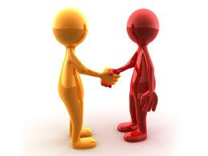
ДОСЛІДЖУЄМО
Прочитайте діалог, спробуйте дати відповіді на запитання, щоб зрозуміти, із чого складається мовленнєва ситуація:
- Дмитрику, ходімо до мого татка на роботу?
-А для чого, Ігорю?
- Тільки не кажи, що я тобі не розповідав, ким працює мій татусь, бо тоді ти не ставив би таких питань.
- Ні, не казав.
- Він у мене шеф-кухар, сьогодні від дозволив запросити свого друга, щоб скуштувати найкращу у світі піцу.
- Прям таки найкращу?
- Приходь сьогодні о 18:00 у кафе «Шум», щоб переконатися.
- Залюбки.
Питання до діалогу, щоб з’ясувати складники мовленнєвої ситуації:
1. Хто у розмові адресант, а хто — адресат?
2. Яка тема і основна думка (про що?)
3. Яка мета спілкування (для чого)?
4. Які обставини спілкування (де, коли, як)?

Slide 5


Мовний етикет – це сукупність мовних засобів, які регулюють нашу поведінку в процесі мовлення. Він формується історично в культурних верствах народу й передається від покоління до покоління як еталон мовленнєвої поведінки мовця, виразник загальнолюдської культури, гідності й честі.

Slide 6
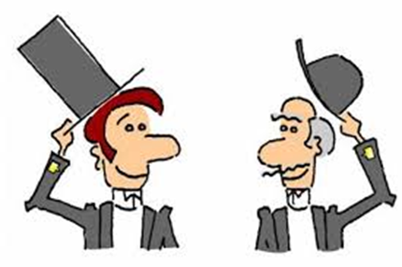
Мовленнєвий етикет вимагає від комунікантів дотримання норм етикету спілкування. Їх розмова має бути ввічливою, статечною, пристойною, а самі співрозмовники мають виявляти один до одного уважність і повагу.
Спілкування можливе за наявності мовця, адресата, до якого звернена мова, а також мети й теми мовленнєвої діяльності. Схематично код мовленнєвої ситуації можна зобразити так: “хто – кому – чому – про що – де – коли”. Етикетною вважається тільки та ситуація, для якої суттєвими є відмінності між мовцями (їхній вік, соціальний статус, стать тощо).

Slide 7
ЕТИКЕТНІ ФОРМУЛИ
ВІТАННЯ | ЗНАЙОМСТВО | ДОПОМОГА
Уранці- «Доброго ранку» Удень – «Добрий день!» «Добридень!». Ввечері знадобиться: «Добрий вечір!» або «Вечір добрий!». «Здраствуйте!». У розмовній мові доречними будуть: «Здоров!», «Здоров був!», «Доброго здоров'я!», «Моє шанування!», «Вітаю вас!», «Радий вітати Вас!», «Привіт!» | Дозвольте представитися.. Дуже приємно Як тебе (Вас) звати? Приємно було познайомитися Як Ваші справи? Знайомтесь .... Я хочу представити тобі (Вам).... Дозволь(-те) представити (познайомити, рекомендувати) .... Рекомендую .... Маю честь представити (рекомендувати) тощо. | Чим можу Вам допомогти? Будьте ласкаві… Якщо Ваша ласка.. Радий (рада) Вам допомогти

Slide 8


Slide 9
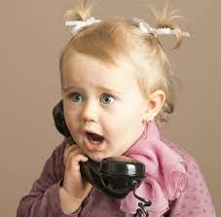
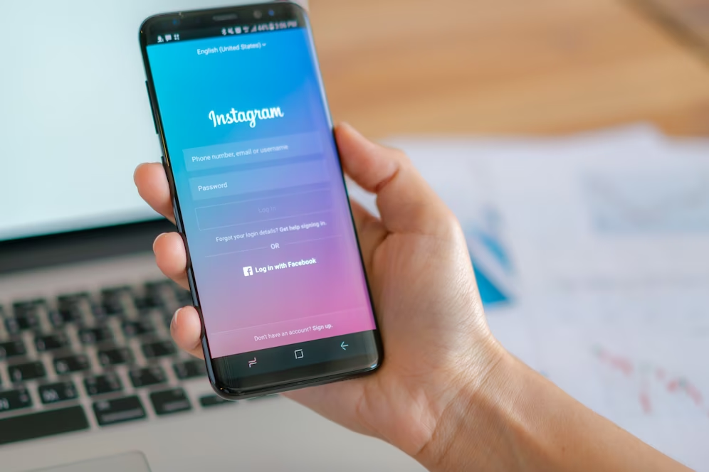
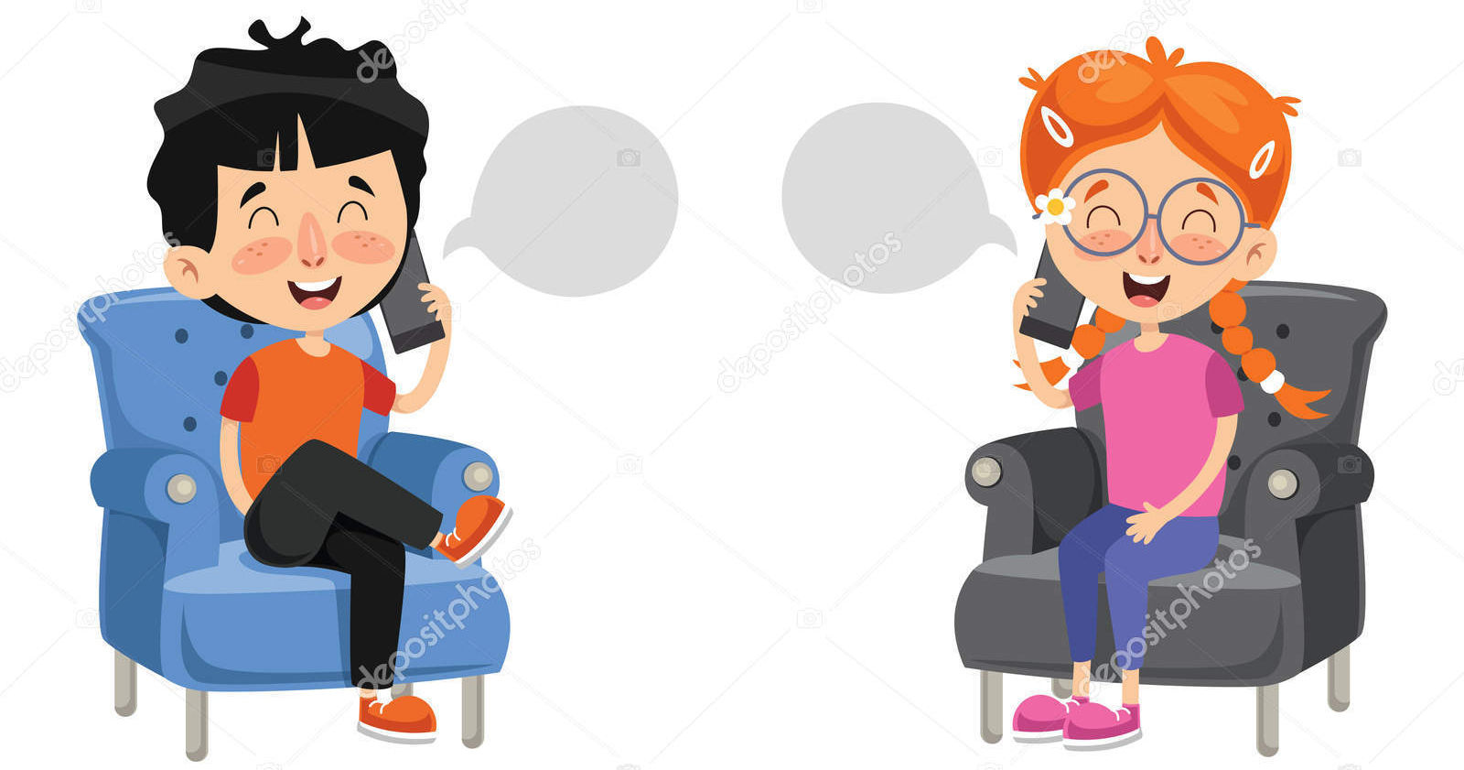
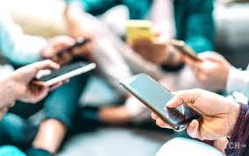
ПРАКТИЧНІ ЗАВДАННЯ
Впр.2, с.8.
Складіть і розіграйте в парах діалог за однією із ситуацій (безпека спілкування).
1. Вам телефонує незнайома людина й просить сказати, де працюють ваші батьки й коли повертаються з роботи додому.
2. Вам написала в інстаграмі незнайома людина про те, що ви виграли приз (мобільний телефон) і треба прийти за вказаною адресою, щоб забрати його

Slide 10


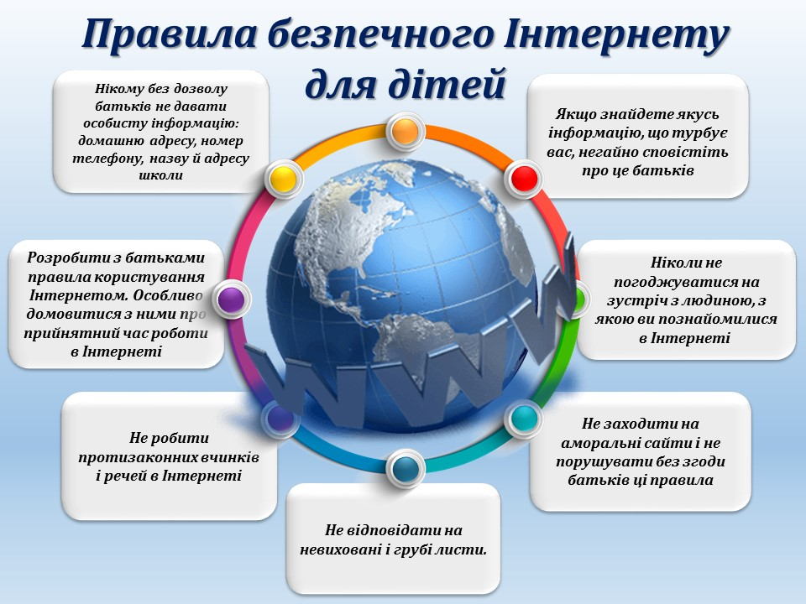
ПОВТОРЮЄМО ПРАВИЛА

Slide 11
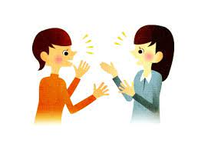
ПІДСУМОВУЄМО
Що дізналися нового на уроці?
Хто у розмові адресант, а хто — адресат?
Що таке ситуація спілкування?
Які етикетні форми найчастіше використовуєте в своєму мовленні?

